Slide 1



Slide 2
Universidad Autónoma del Estado de México
Facultad de Economía.
Licenciatura en Economía.
Administración de Recursos Humanos
Núcleo Optativo (6 Créditos)
Tema: Pruebas de selección
Elaboró: M. en A. Gabriela Margarita Pérez Vargas.
Octubre de 2016.

Slide 3
CONTENIDO
Guión Explicativo Introducción Pruebas de selección Técnicas de selección Entrevista Preliminar 2. Solicitud de empleo 3. Investigación de referencias 4. Entrevista formal 5. Pruebas de empleo 6. Examen médico 7. Entrevista final 8. Contratación Conclusiones Referencias | 4 8 12 19 22 23 24 25 26 33 34 36 37 38

Slide 4
GUIÓN EXPLICATIVO
Propósitos
Estructura Metodológica
Planeación Didáctica

Slide 5

GUIÓN EXPLICATIVO.
Propósito de la Unidad de Aprendizaje.
.
Conocer la importancia de la administración de recursos humanos dentro de una organización, así como los principales fundamentos, métodos y técnicas utilizadas en la administración del factor trabajo en el desarrollo de las funciones específicas de la organización, orientadas al logro de objetivos particulares.
Este propósito hace referencia a la Unidad de Aprendizaje de “Administración de Recursos Humanos” que se oferta en la licenciatura de Economía, dentro del núcleo de formación integral, con carácter optativo y un valor de 6 créditos.

Slide 6
Guión Explicativo
PROPÓSITO DE LA UNIDAD DE COMPETENCIA
Analizar los principales elementos vinculados con el reclutamiento y colocación de empleados en el ámbito de la administración de recursos humanos
Este propósito refiere la Unidad de Competencia II: “El proceso de reclutamiento y colocación de personal”. El tiempo destinado para desarrollar el presente tema en el aula es de 2 clases.
Estructura metodológica: este material cuenta con un sistema de almacenaje con dimensiones y materiales adecuados: Microsoft PowerPoint 2013. Está diseñado en forma clara y sencilla; y presenta lo más sobresaliente respecto al tema 2.3. Pruebas de selección.

Slide 7
Planeación Didáctica
Estrategias Didácticas | Recursos Requeridos |  |  | Tiempo Destinado
Investigación de conceptos. Elaboración de resumen. Exposición del docente. Elaboración de un mapa conceptual del tema. | Pedagógicos |  | Administrativos | 2 Clases
 | Libros para consulta Lecturas guiadas. |  | Aula Cañón
Criterios de desempeño |  | Evidencias - Productos
Comprender los aspectos básicos referentes al reclutamiento y colocación de empleados en una organización. El estudiante estudiará los procesos básicos vinculados a la selección, reclutamiento. Comprender la importancia del proceso de reclutamiento y selección de personal. |  | Resumen respecto al tema. • Lista de participaciones • Lista de asistencia • Portafolio de evidencias • Tareas curriculares

Slide 8

Introducción.

Slide 9

Introducción
La administración de recursos humanos ARH se refiere a las prácticas y políticas necesarias para manejar los asuntos que tienen que ver con las relaciones personales de la función gerencial; en específico, se trata de reclutar, capacitar, evaluar, remunerar, y ofrecer un ambiente seguro, con un código de ética y trato justo para los empleados de la organización.

Slide 10
Es fundamental partir de un análisis de necesidades presentes y futuras de la organización .Se trata de seleccionar al candidato más adecuado al puesto y a la organización según la planificación de recursos establecida a corto plazo en relación con las necesidades operativas del negocio y a medio/largo plazo según los objetivos estratégicos de la organización.
La función de selección no se limita únicamente al proceso interno o externo dirigido a buscar al candidato idóneo para cubrir un puesto de trabajo. Se trata de un concepto mucho más amplio que requiere una planificación mediante la cual se puedan detectar necesidades de selección en función de la movilidad, rotación, demandas y previsiones de los demás departamentos.

Slide 11

Las pruebas en el proceso de selección
Las pruebas son instrumentos para evaluar la compatibilidad entre los aspirantes y los requerimientos del puesto por lo que ayudan a tomar una mejor decisión a la hora de seleccionar al mejor candidato.
El proceso de validación de una prueba incluye:
Analizar el puesto
Escoger la prueba
Aplicar la prueba
Relacionar las calificaciones de las pruebas con los criterios.

Slide 12
Pruebas de selección.

Slide 13
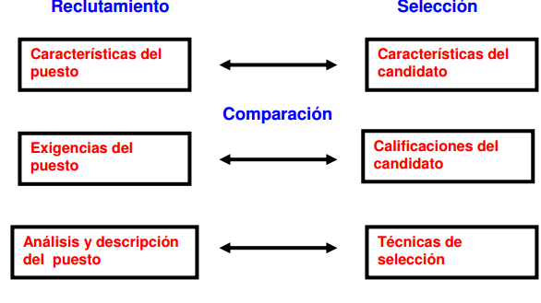
Definición
Es el proceso de determinar cuáles de entre los solicitantes de empleo, son los que mejor llenan los requisitos del puesto.
Es una comparación entre las cualidades de cada candidato con las exigencias del cargo, y es una elección entre los candidatos comparados.

Slide 14

Pruebas de selección
Aunque las entrevistas son mucho más decisivas a la hora de seleccionar personal, las pruebas de selección y test psicotécnicos constituyen un elemento de información útil, por una parte, para descartar a los candidatos que no reúnen los requisitos del puesto a cubrir y, por otra, para confirmar la información que se obtiene en la entrevista personal.
La finalidad de las pruebas de selección y test psicotécnicos es evaluar el potencial del candidato y averiguar en qué medida la persona candidata se adecua al puesto de trabajo vacante y a un ambiente de trabajo determinado.
Estas pruebas no siempre te las van a exigir, pero por si acaso es aconsejable prepararse para ellas. Dependiendo del perfil del puesto a ocupar, varían en su complejidad y extensión.

Slide 15
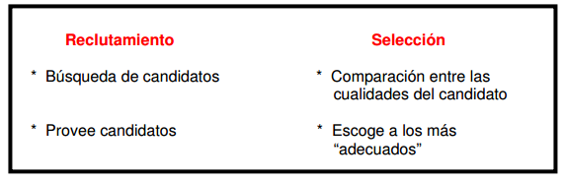
La selección de personal es una responsabilidad de línea y una función de staff
A) Función de staff.-
  El organismo de reclutamiento y selección presta este servicio a los diversos organismos de la empresa, recomendando candidatos al jefe del organismo solicitante.
B) Responsabilidad de línea.-
  Al departamento de admisión y empleo le corresponde la Función de selección.
  La decisión final de los candidatos recomendados corresponde al jefe del organismo solicitante.

Slide 16

Finalidad
La finalidad es escoger a los candidatos más adecuados para el cargo de la empresa y no siempre el candidato más adecuado es aquel que posee las mejores calificaciones.
Cumple su finalidad cuando coloca en los cargos de la empresa a los ocupantes adecuados a sus necesidades y que pueden, a medida que adquieren mayores conocimientos y habilidades, pueden ser promovidos.

Slide 17

¿En qué consistía la selección?
Observaciones
Datos subjetivos(con frecuencia el patrón se engañaba al seleccionar al candidato porque “le cae bien.”)
Forma intuitiva
Emotiva

Slide 18
¿Qué es adecuado? ¿Cuál es la importancia?
Adecuado significa que permita la realización en el desempeño de su puesto y el desarrollo de sus habilidades y potencialidades a fin de hacerlo más satisfactorio a sí mismo y a la comunidad en que se desenvuelve para contribuir
Importa por que:
  Provee a la empresa de las personas con las calificaciones adecuadas para su funcionamiento
  A las personas las ayuda a colocarse en el cargo más adecuado de acuerdo a sus características personales

Slide 19
Técnicas de selección.

Slide 20

Técnicas de selección
Tienden a proveer información objetiva sobre las calificaciones y características de los candidatos; buscan proporcionar una rápida muestra de comportamiento de los candidatos.
El ambiente en que sean recibidos y la manera en que son tratados los candidatos es importante para la imagen de la organización; la sala de reclutamiento debe de ser cómoda, iluminada y ventilada. Es importante que ésta área sea accesible a los solicitantes y evite que estos transiten por las áreas de trabajo.

Slide 21
Técnicas de selección
1. Entrevista preliminar
4. Entrevista formal
5. Pruebas de empleo
2. Solicitud de empleo
3. Investigación de referencias
6. Examen médico
7. Entrevista final
8. Contratación

Slide 22

1.- Entrevista preliminar
Pretende detectar los aspectos más evidentes de los candidatos y su relación con los requerimientos del puesto; así como:
  Apariencia
  Expresión verbal
  Habilidad para relacionarse
Con el objeto de destacar aquellos candidatos que de manera manifiesta no reúnen los requisitos del puesto. Debe informársele también la naturaleza del trabajo, el horario, la remuneración ofrecida

Slide 23

2.- Solicitud de empleo
Puede utilizarse este paso para rechazar amablemente a los candidatos notoriamente inhábiles. Esta forma deberá ser diseñada de acuerdo con el nivel al cual se están aplicando. Es deseable tener tres formas diferentes: para nivel de ejecutivos, nivel de empleados y nivel de obreros; y, permite realizar juicios importantes como:
  Experiencia y educación
  Estabilidad del concursante (tiempo que ha permanecido en sus trabajos pasados, razones de salida, etc.)
  Predecir el robo, pillaje y abuso de los empleados.
  Identificar a ladrones en “potencia” antes de ser contratados.

Slide 24

3.- Investigación de referencias
Es preferible hacer verificaciones telefónicas porque ahorran tiempo y favorecen la imparcialidad.
Se recomienda verificar los siguientes datos de la solicitud:
  Título del puesto ocupado
  Razones para dejar el empleo anterior
  Duración en el puesto
  Salario anterior
Es necesario tomar en cuenta que:
  En las recomendaciones influyen los gustos o disgustos personales
  Los amigos están dispuestos a elogiar a su recomendado

Slide 25

4.- Entrevista formal
La entrevista requiere de dos personas: El entrevistador (que es la persona que desea obtener datos) y el entrevistado (persona de quien se desea obtener los datos). Supone un propósito dado, no se hace simplemente para conversar; implica en el entrevistador una actitud de intensa observación, no sólo de las palabras, sino de la actitud, gestos, ademanes, etc. del entrevistado, para obtener el mayor número posible de elementos, aunque éstos deben ser más tarde investigados a fondo y valorados. Considerar los siguientes puntos:
  Clima de confianza (romper el hielo)
  Iniciar con preguntas sencillas
  Una pregunta a la vez
  Escuchar con atención
  Tener el tiempo planeado
  No preguntas capciosas
  Observar al entrevistado

Slide 26

5.- Pruebas de empleo
Sirven para verificar las capacidades que el trabajador posee para ocupar el puesto.
Las pruebas de empleo se pueden dividir en:
  Aptitud: imaginación, percepción, atención, memoria y habilidad manual
  De capacidad: Suele ponerse antes de otorgar el puesto durante un “período de prueba”.
  Temperamento: Personalidad son las pruebas más difíciles de aplicar y menos confiables.

Slide 27

Pruebas de selección
Hay tres grandes tipos de pruebas de selección:
  Pruebas profesionales (también conocidas como pruebas de conocimiento)
  Test de personalidad
  Test psicotécnicos (incluyen test de inteligencia y de aptitudes)

Slide 28
Pruebas profesionales o de conocimiento
Son ejercicios que evalúan los conocimientos y el grado de destreza necesarios para desarrollar un trabajo concreto. Pretenden obtener información sobre la formación, experiencia y conocimientos específicos que dan valor a la persona candidata.
Esta prueba puede realizarse oralmente o por escrito, y, según el puesto de trabajo al que aspiras, puede consistir en:
  Test de mecanografía
  Test de dominio de herramientas informáticas
  Test de idiomas
  Realización de una traducción
  Elaboración de un informe a partir de una información dada
  Reparar o montar un aparato
  Buscar una solución a un problema concreto

Slide 29

Test de personalidad
Los tests de personalidad intentan extraer a través de preguntas de índole personal los principales rasgos del carácter de un individuo lo que permitirá deducir su adaptabilidad al puesto de trabajo ofertado.
Principalmente se evalúa la capacidad de iniciativa, persuasión y empatía, la adaptación social, a las normas o a los cambios, el nivel de madurez y responsabilidad, la motivación y la estabilidad emocional.

Slide 30
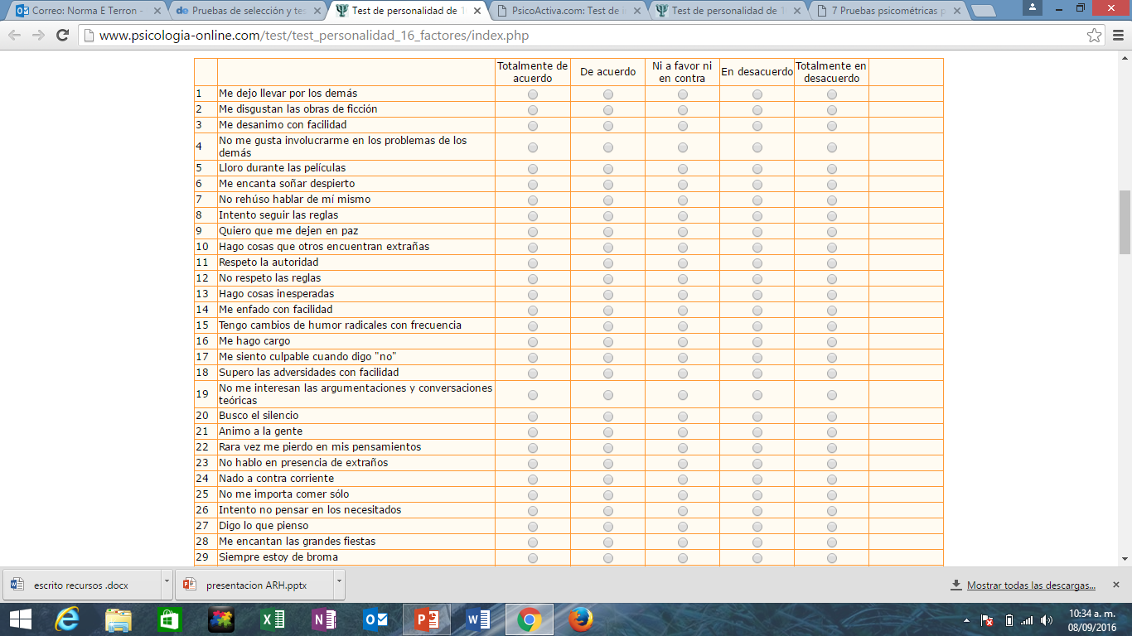
Ejemplo de test de personalidad

Slide 31

Test psicotécnicos
Los test psicotécnicos intentan indagar sobre las capacidades intelectuales de la persona, como la inteligencia general, la memoria, la percepción o la atención. También se estudian en este tipo de test otros aspectos más específicos de la inteligencia, como la aptitud verbal, aptitud numérica, aptitud espacial, capacidad de abstracción, de concentración..., según las características del puesto al que se opta.
Los test psicotécnicos tienen un límite de tiempo por realizarlos. Por lo tanto, la interpretación o corrección se hace basándose en dos criterios: los aciertos y errores, y la rapidez.
  Test de aptitud verbal
  Test aptitud numérica
  Test aptitud espacial
  Test de razonamiento abstracto

Slide 32
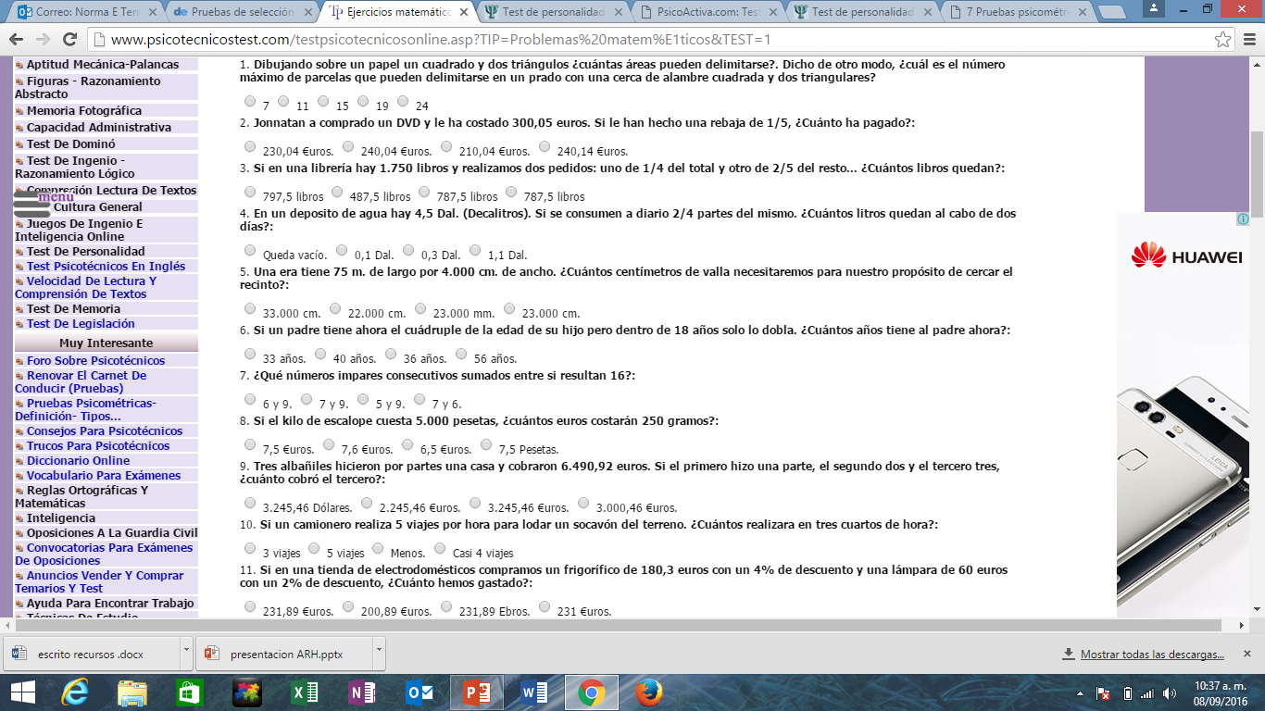
Ejemplo de test de psicotécnicos

Slide 33

6.- Examen médico
Por lo general se aplica un examen médico para asegurarse de que la salud de los solicitantes sea adecuada para los requisitos del trabajo (suele ser costoso)
  Conocer si el candidato padece enfermedades contagiosas
  Saber si tiene alguna enfermedad que pueda ser una contraindicación para el puesto que se le ofrecería (hernias)
  Obtener indicios sobre la posibilidad de que el trabajador sea un alcohólico o drogadicto.
  Verificar si el trabajador tiene el uso normal y la agudeza requerida de sus sentidos
  Orientarlo sobre cómo puede curarse de sus enfermedades crónicas y prevenir las que pudieran ocurrirle

Slide 34
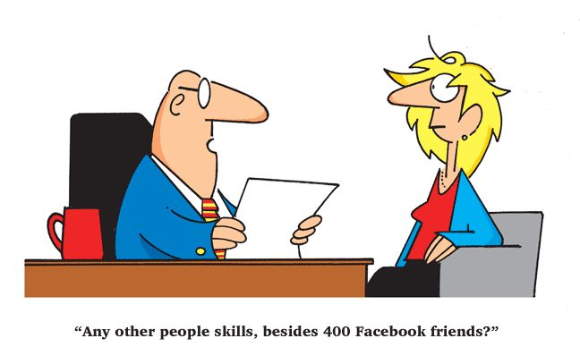
7.- Entrevista final
Es necesario que el jefe inmediato realice también una entrevista con el candidato, con la finalidad de conocerlo y aprobar la selección.

Slide 35

Posteriormente, se evalúan los resultados de la entrevista y de las pruebas que se aplicaron en todo el proceso y se elige aquella persona cuya puntuación sea mayor en comparación de los demás. El encargado del proceso de la selección notifica al seleccionado que ha sido elegido para ocupar el puesto.
Es muy importante también que los que no fueron seleccionados se les dé a conocer la decisión, con el fin de que guarden una buena impresión hacia la empresa.

Slide 36

8.- Contratación
Una vez que se ha decidido la aceptación de un candidato, es necesario completar sus datos, para integrar su expediente de trabajo; entre estos se encuentran: fotografías, llenado de las formas, filiación dactilográfica, etc.
Sin embargo, como se trata de predecir si el candidato será efectivo, se establece un procedimiento para no perder de vista al candidato seleccionado, a fin de verificar si las predicciones están siendo correctas.

Slide 37
Conclusiones
La selección de personal es un paso muy importante dentro de cualquier organización para poder evolucionar y llegar a cumplir los distintos objetivos que se proponen desde un principio; por lo cual, el poder seleccionar el personal que se cree que será el que mejor se adecúe a puesto ofertado es una ventaja que se tiene como organización.
La selección de personal se convirtió en un proceso largo y tardado, con el fin de volver más objetiva esta selección; es por eso que hoy en día se utilizan una serie de técnicas para descartar a los candidatos que no reúnen los requisitos del puesto a cubrir y, por otra, para confirmar la información que se obtiene en la entrevista personal.
La finalidad de las pruebas de selección y test psicotécnicos es evaluar el potencial del candidato y averiguar en qué medida la persona candidata se adecua al puesto de trabajo vacante y a un ambiente de trabajo determinado.
Estas pruebas no siempre te las van a exigir, pero por si acaso es aconsejable prepararse para ellas. Dependiendo del perfil del puesto a ocupar, varían en su complejidad y extensión.

Slide 38
Referencias
BBVA. (2013). Las cuatro fases de un proceso de selección de personal. Septiembre de 2016, de BBVA Sitio web: http://www.bbvacontuempresa.es/a/las-cuatro-fases-proceso-seleccion-personal
Dessler, G. (2009). Administración de Recursos Humanos. (11 ed.). México: Ed. Pearson. UAG. (s.f.). Selección De Personal. septiembre de 2016, de UAG Sitio web: http://genesis.uag.mx/edmedia/material/RH/selpersonal.pdf
Don Empleo. (2015). Prueba de selección. septiembre 2016, de Don Empleo Sitio web: http://recursos.donempleo.com/pruebas-seleccion-test-psicotecnicos.html#Pruebasseleccion
Jimena González. (2012). Selección de personal. septiembre de 2016, de Gestiopolis Sitio web: http://www.gestiopolis.com/seleccion-de-personal-en-8-pasos/

